Slide 1
«В МИРЕ РУССКОГО ЯЗЫКА.
Проблемный подход -
как необходимое условие
качественного образования»
Педагогический проект
Галанова Наталья Евгеньевна
учитель начальных классов
МБОУ НОШ № 30 г. Сургута

Slide 2
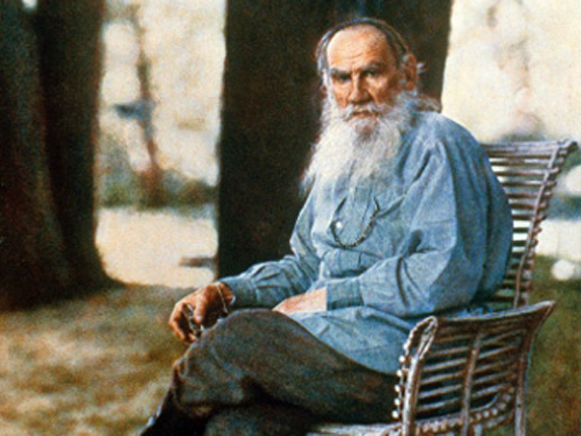
«Знание только тогда знание, когда оно приобретено усилиями всей мысли, а не одной памятью»
Л. Толстой

Slide 3
Гуманизация образования: повышение интереса к отдельной личности; особая роль гуманитарных дисциплин.
Повышение интереса к русскому языку как носителю национальной культуры.
Актуальность проекта

Slide 4
Противоречия
Русский язык - элемент национальной культуры
Качественное образование предполагает высокий уровень овладения русским языком
Обучение в школе ведется на русском языке
В реальности качество обучения по русскому языку - одно из самых низких среди предметов, изучаемых в школе
Между значением русского языка как элемента и носителя национальной культуры и невысоким качеством обучения по данному предмету

Slide 5
Противоречия
Есть определенная группа обучающихся, которые знают правила русского языка,
но не умеют их применять
Между хорошим знанием обучающимися правил, изучаемых в школе, и неумением применять их на практике.

Slide 6
Противоречия
Учитель в основном преподносит «готовые знания»
Хорошо усваивается то, что приобретается при помощи интеллектуальных усилий
Между эффективностью проблемного обучения и нежеланием (или неумением) учителя использовать этот трудоемкий метод

Slide 7
Репродуктивные методы обучения недостаточно способствуют повышению качества образования.
Проблема

Slide 8
Применение технологии проблемного обучения на уроках русского языка будет способствовать:
формированию навыков грамотного письма;
повышению качества знаний по русскому языку;
повышению качества образования в целом
Гипотеза проекта

Slide 9
Повышение качества знаний по русскому языку посредством использования проблемного обучения
Цель проекта

Slide 10
Разработать механизмы реализации проблемного обучения на уроках русского языка в начальной школе.
Научить обучающихся ставить проблемы и решать их.
Разработать методические рекомендации для учителей с целью использования технологии проблемного обучения.
Разработать рекомендации просветительской направленности для родителей.
Задачи проекта

Slide 11
План реализации проекта
Подготовительный этап
(май 2012 - август 2012)
Реализующий этап
(сентябрь 2012 - май 2013)
Рефлексивный этап
(май 2013 – июнь 2013)

Slide 12
Изучение педагогических и методических аспектов проблемного обучения, имеющихся наработок в этой области.
Конкретизация проблемы.
Подготовительный этап
Методы исследования:
анализ литературы, Интернет-источников;
проектирование педагогического эксперимента.

Slide 13
Создание условий для реализации проблемного обучения на уроках русского языка.
Разработка сборника творческих работ по русскому языку , стимулирующих познавательную деятельность обучающихся.
Подготовка методических рекомендаций для учителей по внедрению технологии проблемного обучения на уроках русского языка.
Подготовка материалов для родительского собрания, цель которого - ознакомить родителей с особенностями проблемного обучения, который лежит в основе образовательной системы «Школа 2100».
Реализующий этап
Методы исследования:
наблюдение, сравнение, обобщение;
педагогический эксперимент.

Slide 14
Подведение итогов проекта.
Анализ результатов проекта.
Методические рекомендации по внедрению технологии проблемного обучения на уроках русского языка.
Рефлексивный этап
Методы исследования:
беседа;
качественный и количественный анализ результатов.

Slide 15
Ожидаемые результаты
Формирование у учащихся умения видеть проблему и готовности и способности её решать
Формирование устойчивой мотивации к изучению русского языка
Повышения качества знаний по русскому языку
Формирование у учащихся ключевых компетенций
Подготовка учащихся к решению жизненных проблем, защита от стрессов
Повышение качества образования вообще

Slide 16
Условия, необходимые для грамотного письма
Знание правил русского языка
Навыки применения правил (тренировка)
Положительная мотивация
Заинтересованность в результатах
Заинтересованность в процессе обучения
Проблемное обучение!!!

Slide 17
Знания приобретаются усилием мысли ученика, а не даются учителем в «готовом виде».
Проблема должна ставиться в «зоне ближайшего развития» ученика.
Процесс обучения должен приносить ученику интеллектуальное удовольствие.
Проблемное обучение будет полноценным, если оно будет использоваться систематически, при изучении всех предметов.
В идеале - обучающиеся сами ставят проблемы.
Принципы проблемного обучения

Slide 18
Проблемный вопрос.
Проблемная ситуация.
Проблемный диалог.
Уровни проблемного подхода
в обучении

Slide 19
Положительная динамика качества знаний по русскому языку.
Устойчивый интерес к предмету и углубление знаний.
Сборник творческих работ по русскому языку, который содержит систематизированный набор упражнений, стимулирующих творческую активность и познавательную деятельность обучающихся.
Методические рекомендации для учителей по использованию технологии проблемного обучения.
Родительское собрание «Особенности образовательной системы «Школа 2100».
Практические результаты
проекта

Slide 20
Качество знаний во 2 В классе
(2012-2013 учебный год)
Положительная динамика качества знаний по русскому языку

Slide 21
Выбор учащимися 2 В кл. любимого предмета:
Итоги школьной олимпиады
по русскому языку:
Ощепкова Мария – 2 место
Устойчивый интерес к предмету
и углубление знаний

Slide 22
Сборник творческих работ по русскому языку

Slide 23
Методические рекомендации для учителей по использованию технологии проблемного обучения
Ссылка для просмотра материала:
http://nsportal.ru/nachalnaya-shkola/obshchepedagogicheskie-tekhnologii/2015/03/19/tehnologiya-problemnogo-dialoga

Slide 24
Ссылка для просмотра материала:
Родительское собрание «Особенности образовательной системы «Школа 2100»
http://nsportal.ru/nachalnaya-shkola/materialy-dlya-roditelei/2015/03/20/roditelskoe-sobranie-osobennosti

Slide 25
Выводы
Проблемное обучение
развивает мыслительную деятельность;
развивает познавательные способности;
формирует ключевые компетентности;
способствует повышению качества образования
Проблемное обучение необходимо применять не только на уроках русского языка, но и при изучении других предметов.
Материалы проекта могут быть использованы в работе учителями начальных классов.

Slide 26
Асмолов А.Г. Как проектировать универсальные учебные действия в начальной школе. Москва, 2008 .
Бунеев Р. Н. Образовательные технологии. Сборник материалов. Москва, 2008.
Давыдов В.В. Теория развивающего обучения. Москва, 1996.
Маркова А.К. Формирование мотивации учения в школьном возрасте. Москва, 1983.
Методические рекомендации по организации образовательного процесса в начальной школе. Тамбов, 2008.
Нефедова Е.А., Узорова О.В. Справочное пособие по русскому языку, 2 класс. Уроки русского языка, «Аквариум», Гиппв, 1997.
Овчарова Р.В. Практическая психология в начальной школе. Москва, 1996.
Орлов А.Б. Формирование мотивации учения. Москва, 1982.
Оценка индивидуальных достижений обучающихся. Тамбов, 2008.
Развитие интеллектуальных способностей младших школьников на уроках русского языка. Тамбов, 2006.
Солопова Н.К., Вязовова О.В. Поиск, творчество, находки (проектная деятельность на уроке). Тамбов, 2005.
Старагина И.П. Комплект рабочих тетрадей (1-4 кл.) для самостоятельной работы (система Эльконина - Давыдова). Москва, 2007.
Тоцкий. Орфография без правил. Москва, 1991.
Материалы с сайта www.zavuch.info.
Материалы с сайта www.iteach.ru.
Информационные ресурсы

Slide 27
Спасибо
за внимание!

